Slide 1
第22讲
对话框

Slide 2
纲要
对话框的功能和用法

Slide 3
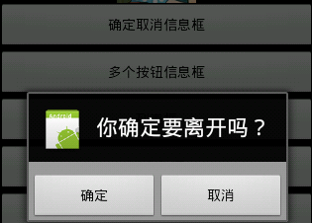
对话框
一个对话框一般是一个出现在当前Activity之上的一个小窗口. 处于下面的Activity失去焦点, 对话框接受所有的用户交互. 对话框一般用于提示信息和与当前应用程序直接相关的小功能.
在Android中Dialog是创建对话框的基础，我们不能直接实例化一个Dialog而是使用它的子类
Android API 支持下列类型的对话框对象
  警告对话框 AlertDialog
  进度对话框 ProgressDialog
  日期选择对话框 DatePickerDialog
  时间选择对话框 TimePickerDialog

Slide 4
对话框
AlertDialog警告对话框
  AlertDialog主要用来提示一些文本信息
    可以有0到3个按钮, 一个单选框或复选框的列表的对话框. 警告对话框可以是自定义的
  使用AlertDialog来完成下面几种任务
    显示提示信息，让用户选择是或否
    从Dialog中提供的列表里选择一个Item项
    从Dialog中提供的列表里选择多个Item项
    …

Slide 5
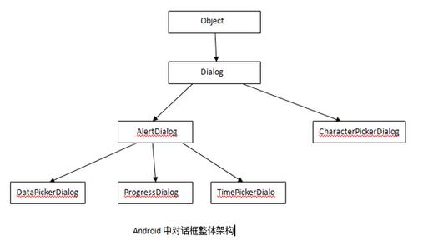
Android中对话框整体架构

Slide 6
对话框
创建AlertDialog的步骤
  创建一个AlertDialog.Builder对象,该对象是AlertDialog的创建器
  调用AlertDialog.Builder的方法,设置要创建的Dialog的参数,如图标,几个按钮,显示什么内容等
  对按钮设置回调函数(因为android中的dialog都是异步的，所以要回调函数)
  调用AlertDialog.Builder的create()方法,让Builder生成dialog对象
  使用show()方法将dialog显示出来

Slide 7
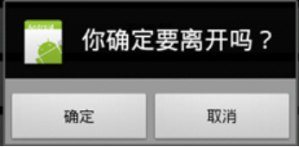
对话框
弹出一个消息框
// 创建一个AlertDialog.Builder对象
AlertDialog.Builder builder = new AlertDialog.Builder(MainDialog.this);
builder.setIcon(R.drawable.icon); //设置对话框图标
builder.setTitle("你确定要离开吗？"); // 设置对话框的标题
// 为对话框设置一个”确定“按钮
builder.setPositiveButton("确定", new DialogInterface.OnClickListener() {
public void onClick(DialogInterface dialog, int whichButton) {
//这里添加点击确定后的逻辑
showDialog("你选择了确定");
}
});
builder.setNegativeButton("取消", new DialogInterface.OnClickListener() {
public void onClick(DialogInterface dialog, int whichButton) {
//这里添加点击取消后的逻辑
showDialog("你选择了取消");
}
});
builder.create().show();//创建对话框、显示对话框
回调函数
回调函数

Slide 8
对话框
对话框按钮监听
  按钮的回调函数实现
private class EmptyListener implements DialogInterface.OnClickListener {
  @Override
  public void onClick(DialogInterface dialog, int which) {
    setTitle("被点击");
  }
}
Notes:
AlertDialogDemo1

Slide 9
对话框
带确认和取消按钮的对话框
  对话框支持最多三个按钮
    确定setPositiveButton
    取消setNegativeButton
    忽略setNeutralButton
Notes:
AlertDialogDemo1

Slide 10
对话框
AlertDialog.Builder builder = new AlertDialog.Builder(MainDialog.this);
builder.setIcon(R.drawable.icon);
builder.setTitle("投票");
builder.setMessage("您认为什么样的内容能吸引您？");
builder.setPositiveButton("确定", new DialogInterface.OnClickListener() {
public void onClick(DialogInterface dialog, int whichButton) {
。。。。。。
}
});
builder.setNeutralButton("忽略", new DialogInterface.OnClickListener() {
public void onClick(DialogInterface dialog, int whichButton) {
。。。。。。
}
});
builder.setNegativeButton("取消", new DialogInterface.OnClickListener() {
public void onClick(DialogInterface dialog, int whichButton) {
。。。。。。
}
});
builder.create().show();

